Slide 1
傳福音的腓利
黃嘉松牧師

Slide 2
經文: 徒8:26-40
8:26 有主的一個使者對腓利說：「起來!向南走，往那從耶路撒冷下迦薩的路上去。」那路是曠野。

Slide 3
8:27 腓利就起身去了，不料，有一個衣索匹亞人，是個有大權的太監，在衣索匹亞女王甘大基的手下總管銀庫，他上耶路撒冷禮拜去了。

Slide 4
8:28 現在回來，在車上坐著，念先知以賽亞的書。
8:29 聖靈對腓利說：「你去!貼近那車走。」

Slide 5
8:30 腓利就跑到太監那裡，聽見他念先知以賽亞的書，便問他說：「你所念的，你明白嗎?」
8:31 他說：「沒有人指教我，
怎能明白呢?」於是請腓利
上車，與他同坐。

Slide 6
8:32 他所念的那段經，說：他像羊被牽到宰殺之地，又像羊羔在剪毛的人手下無聲；他也是這樣不開口。
8:33 他卑微的時候，人不按公義審判他；誰能述說他的世代?
因為他的生命從地上奪去。

Slide 7
8:34 太監對腓利說：「請問，先知說這話是指著誰?是指著自己呢?是指著別人呢?」
8:35 腓利就開口從這經上起，對他傳講耶穌。

Slide 8
8:36 二人正往前走，到了有水的地方，太監說：「看哪，這裡有水，我受洗有甚麼妨礙呢?」
8:37 腓利說：「你若是一心相信，就可以。」他回答說：
「我信耶穌基督是神的兒子。」

Slide 9
8:38 於是吩咐車站住，腓利和太監二人同下水裡去，腓利就給他施洗。
8:39 從水裡上來，主的靈把腓利提了去，太監也不再見他了，
就歡歡喜喜地走路。

Slide 10
8:40 後來有人在亞鎖都遇見腓利；他走遍那地方，在各城宣傳福音，直到凱撒利亞。

Slide 11
【背景:使徒行傳】
【腓利是誰?】
6:5 大眾都喜悅這話，就揀選了司提反，乃是大有信心、聖靈充滿的人，又揀選腓利、伯羅哥羅、 尼迦挪、提門、巴米拿， 並進猶太教的安提阿人尼哥拉

Slide 12
8:1 從這日起，耶路撒冷的教會大遭逼迫，除了使徒以外，門徒都分散在猶太和撒馬利亞各處。
8:2 有虔誠的人把司提反埋葬了， 為他捶胸大哭。

Slide 13
8:4 那些分散的人往各處去傳道。
8:5 腓利下撒馬利亞城去，宣講基督。
8:6 眾人聽見了，又看見腓利所行的神蹟，就同心合意地聽從他的話。

Slide 14
21:8 第二天，我們離開那裡，來到凱撒利亞，就進了傳福音的腓利家裡，和他同住。他是那七個執事裡的一個。

Slide 15
一.常被聖靈引領
8:26 有主的一個使者對腓利說：「起來！向南走，往那從耶路撒冷下迦薩的路上去。」那路是曠野。

Slide 16
8:27 腓利就起身去了，不料，有一個衣索匹亞人，是個有大權的太監，在衣索匹亞女王甘大基的手下總管銀庫，他上耶路撒冷禮拜去了。

Slide 17
8:28 現在回來，在車上坐著，念先知以賽亞的書。
8:29 聖靈對腓利說：「你去!貼近那車走。」

Slide 18
【羅馬書】
8:14 因為凡被神的靈引導的，都是神的兒子。
8:15 你們所受的，不是奴僕的心，仍舊害怕；所受的，乃是 兒子的心，因此我們呼叫： 「阿爸!父!」

Slide 19
二.順服聖靈有行動
8:26 有主的一個使者對腓利說：「起來!向南走，往那從耶路撒冷下迦薩的路上去。」那路是曠野。

Slide 20
8:27 腓利就起身去了，不料，有一個衣索匹亞人，是個有大權的太監，在衣索匹亞女王甘大基的手下總管銀庫，他上耶路撒冷禮拜去了。

Slide 21
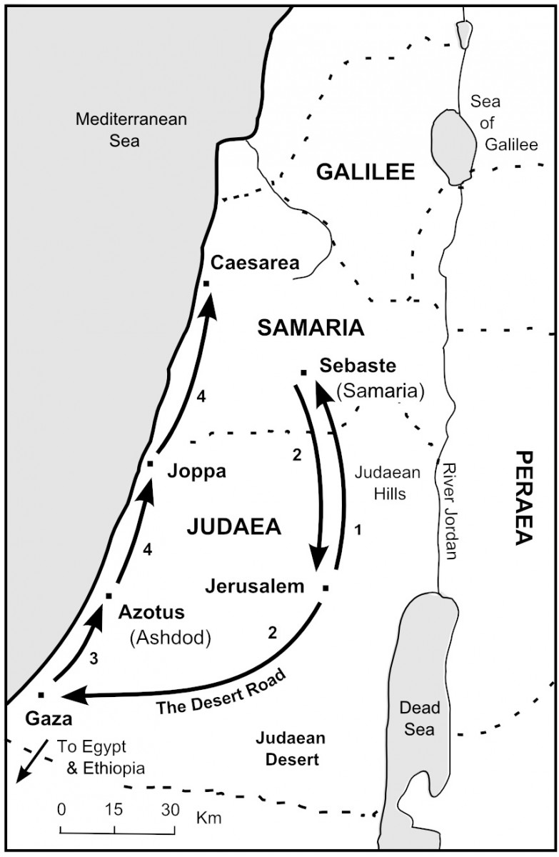

Slide 22
8:29 聖靈對腓利說：「你去!貼近那車走。」

Slide 23
8:30 腓利就跑到太監那裡，聽見他念先知以賽亞的書，便問他說：「你所念的，你明白嗎?」
8:31 他說：「沒有人指教我， 怎能明白呢?」於是請腓利 上車，與他同坐。

Slide 24
三.向人傳講基督
8:32 他所念的那段經，說：他像羊被牽到宰殺之地，又像羊羔在剪毛的人手下無聲；他也是這樣不開口。
8:33 他卑微的時候，人不按 公義審判他；誰能述說他的 世代?因為他的生命從地上奪去。

Slide 25
【福音的內容】
耶穌是誰
耶穌為我們的罪死
耶穌復活戰勝死亡、證明他是神
接受救恩、與神和好、得永生

Slide 26
四.邀請人決志與受洗
8:36 二人正往前走，到了有水的地方，太監說：「看哪，這裡有水，我受洗有甚麼妨礙呢?」
8:37 腓利說：「你若是一心 相信，就可以。」他回答說： 「我信耶穌基督是神的兒子。」

